Slide 1
Criando nosso primeiro repositório remoto

Slide 2
Temas
1
2
Como se cadastrar no GitHub?
Criando nosso primeiro repositório remoto

Slide 3
Acá van cosas dentro del título anterior del temario (H3)
1| Como se cadastrar no GitHub?

Slide 4
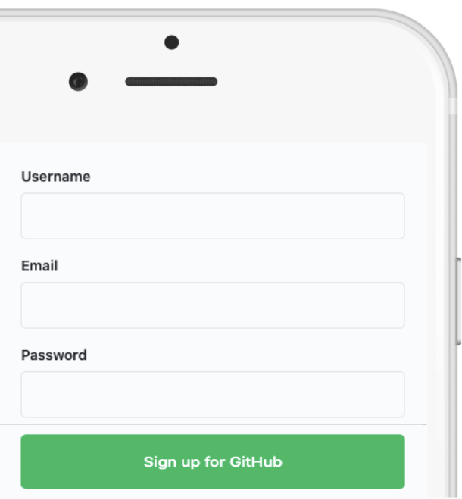
Como se cadastrar no GitHub?
Em apenas duas etapas:
Acesse a seguinte URL: https://github.com/
Preencha o formulário de registro na aba Sign up. É tão simples quanto o da foto.
Pronto!

Slide 5
Acá van cosas dentro del título anterior del temario (H3)
2| Criando nosso primeiro repositório remoto

Slide 6
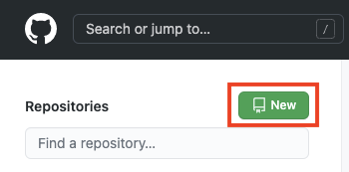
Criando nosso primeiro repositório remoto
Em duas etapas simples:
Uma vez que nossa conta GitHub é criada, clicamos em New.

Slide 7
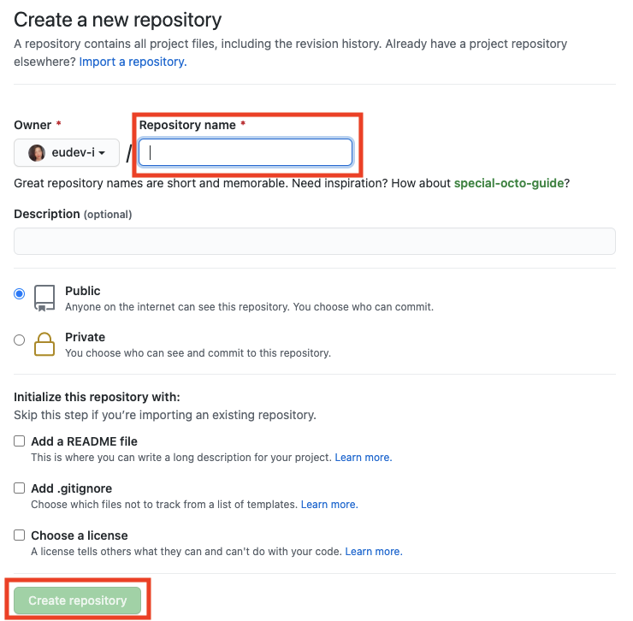
Criando nosso primeiro repositório remoto
Em duas etapas simples:
2. Escolhemos um nome para o nosso repositório e clicamos em Create repository.

Slide 8
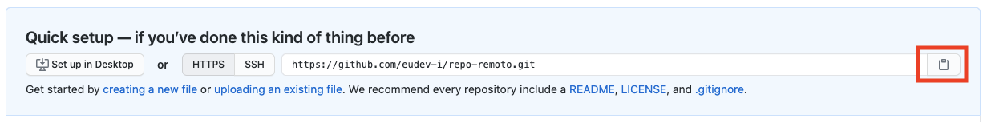
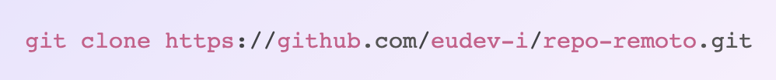
Criando nosso primeiro repositório remoto
Pronto! Repositório criado!
Agora, se quiser ter esse repositório no seu computador…
Copie o link fornecido pelo GitHub
Com o link fornecido pelo GitHub para o seu repositório, insira o seguinte comando no terminal, substituindo a URL abaixo pela URL do seu repositório:

Slide 9


